Slide 1
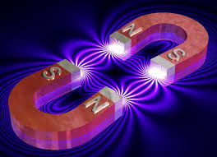
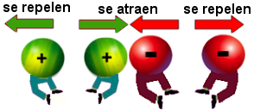
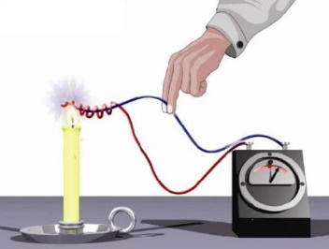
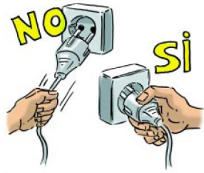
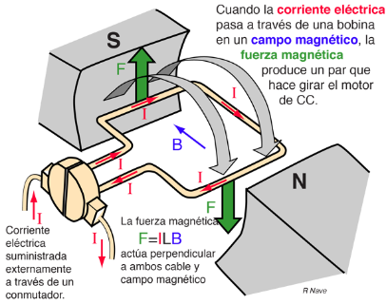


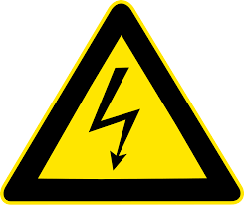
Módulo 1
Introducción a la electricidad y conceptos.
Conocerás:
1.1 Que es la electricidad, efectos y sus
aplicaciones.
1.2 Generación de energía eléctrica
1.3 Materiales conductores, no
conductores(aislantes)
y semiconductores.
1.4 Concepto de Corriente Directa y Alterna.
1.5 Símbolos eléctricos y su identificación
física en base a la normatividad ANCE.
1.6 Conceptos básicos de circuitos eléctricos.
1.7 Ley de Ohm y Ley de Watt.
1.8 Normas de seguridad e Higiene en el
trabajo.
Construye tu propio conocimiento y habilidades….

Slide 2
Símbolos eléctricos y su identificación física en base a la normatividad
NMX-J-136-ance-2007
Capítulo 1.5

Slide 3
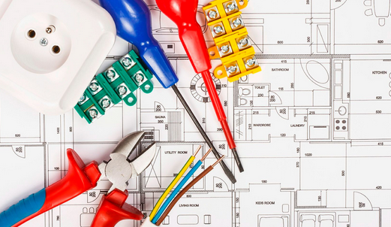
1.5
Símbolos eléctricos y su identificación física en base a la normatividad ANCE.
¿Qué es una instalación eléctrica?
Conjunto de elementos necesarios para conducir y transformar, de manera segura, la energía requerida para el funcionamiento de los diferentes componentes y equipos existentes.

Slide 4
1.5
Símbolos eléctricos y su identificación física en base a la normatividad ANCE.
Elementos básicos que conforman una instalación eléctrica:
Conductores eléctricos.
Canalizaciones.
Dispositivos de control. (apagadores).
Dispositivos de protección.
Tableros.
Receptores o equipos de consumo (lámparas, contactos, motores).
Nota: Todos estos elementos se identifican en planos o diagramas eléctricos correspondientes por medio de símbolos.

Slide 5
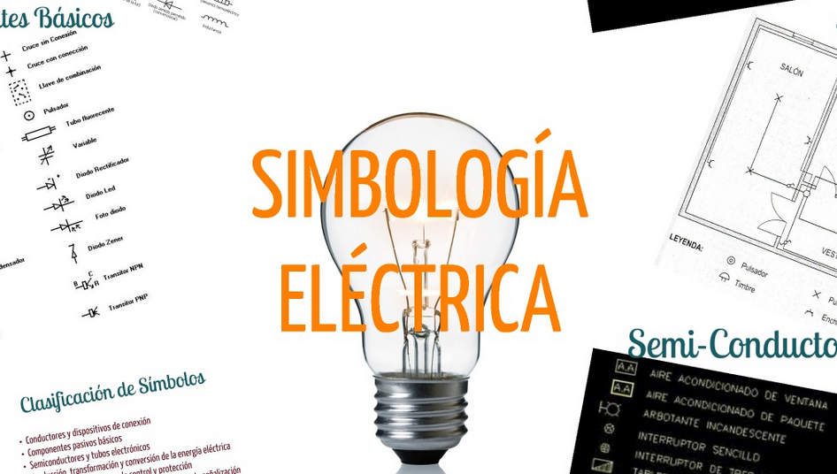
1.5
Símbolos eléctricos y su identificación física en base a la normatividad ANCE.
Recordemos; Que un símbolo; es un método simplificado para la representación gráfica de un componente o parte de un circuito eléctrico.
La simbología eléctrica es forma de lenguaje, que permiten mostrar los distintos tipos de elementos, equipos y dispositivos, así como sus interconexiones en una instalación eléctrica. (estos elementos se relacionan y determinan su forma de operación).
Normalmente utilizamos simbología estándar, de tal forma, que cualquier persona pueda leer los diagramas contenidos en los planos, teniendo un mismo significado para todos.

Slide 6

¿Qué es?
INCULCAR EL GUSTO Y EL PLACER DE APRENDER.

Slide 7
¿Qué es?
ANCE es el acrónimo para Asociación Nacional de Normalización y Certificación del Sector Eléctrico.
Es una asociación civil de normalización y certificación con más de 20 años de experiencia. Líderes en el desarrollo de estándares y regulaciones en beneficio de la competitividad en el mercado. (Estratégicamente localizados en la CDMX, Zapopan Jalisco, Apodaca Nuevo león, Tijuana Baja California, Mérida Yucatán y hasta Washington D.C. y China).

Slide 8

Fundamentación.
Fundada en 1992 por un grupo de empresarios, interesados en colaborar con la legalidad y la seguridad de los productos, crearon una institución privada sin fines de lucro, para brindar apoyo en materia de certificación de producto para el sector eléctrico.

Slide 9
Su contenido se divide en 7 títulos
TITULO 1
OBJETIVO Y CAMPO DE APLICACIÓN
TITULO 2
DEFINICIONES
TITULO 3
ABREVIATURAS
INTRODUCCIÓN

Slide 10
El contenido se divide en 7 títulos
TITULO 4 SÍMBOLOS PARA DIAGRAMAS Y PLANOS
TITULO 5 SÍMBOLOS INTERNACIONALES PARA EQUIPOS ELÉCTRICOS
TITULO 6
BIBLIOGRAFÍA.
TITULO 7
CONCORDANCIA CON NORMAS INTERNACIONALES

Slide 11
Introducción.
Todos los materiales eléctricos que forman parte de una instalación eléctrica deben estar certificados por un organismo de certificación, el cuál otorga un certificado y un sello en el producto, que indica que ha satisfecho las pruebas de laboratorio y pueden ser utilizados en una instalación eléctrica.

Slide 12

Titulo 1.- Objetivo y campo de aplicación.
Esta Norma Mexicana establece las abreviaturas y símbolos gráficos los cuales se utilizan en diagramas, planos y equipos eléctricos.

Slide 13
Título 4.- Símbolos para diagramas y planos
4.1
Generalidades
4.2
Símbolos Nacionales para diagramas y planos.
4.3
Símbolos Nacionales para Diagramas Unifilares para Subestaciones
4.4
Concordancia con Normas Internacionales

Slide 14
Subtítulo 4.1- Generalidades.
Los símbolos nacionales, los más usuales en México, y los símbolos internacionales no deben utilizarse de manera combinada.
En caso de utilizar algún símbolo que no aparezca en la presente Norma Mexicana, debe indicarse la descripción de éste en los planos o diagramas eléctricos.

Slide 15
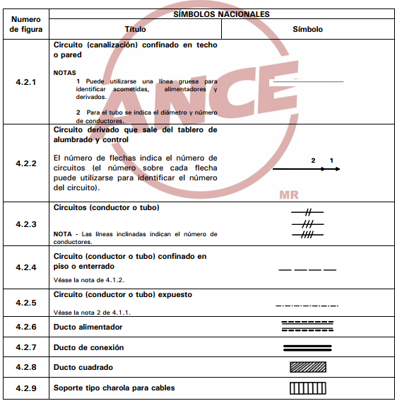
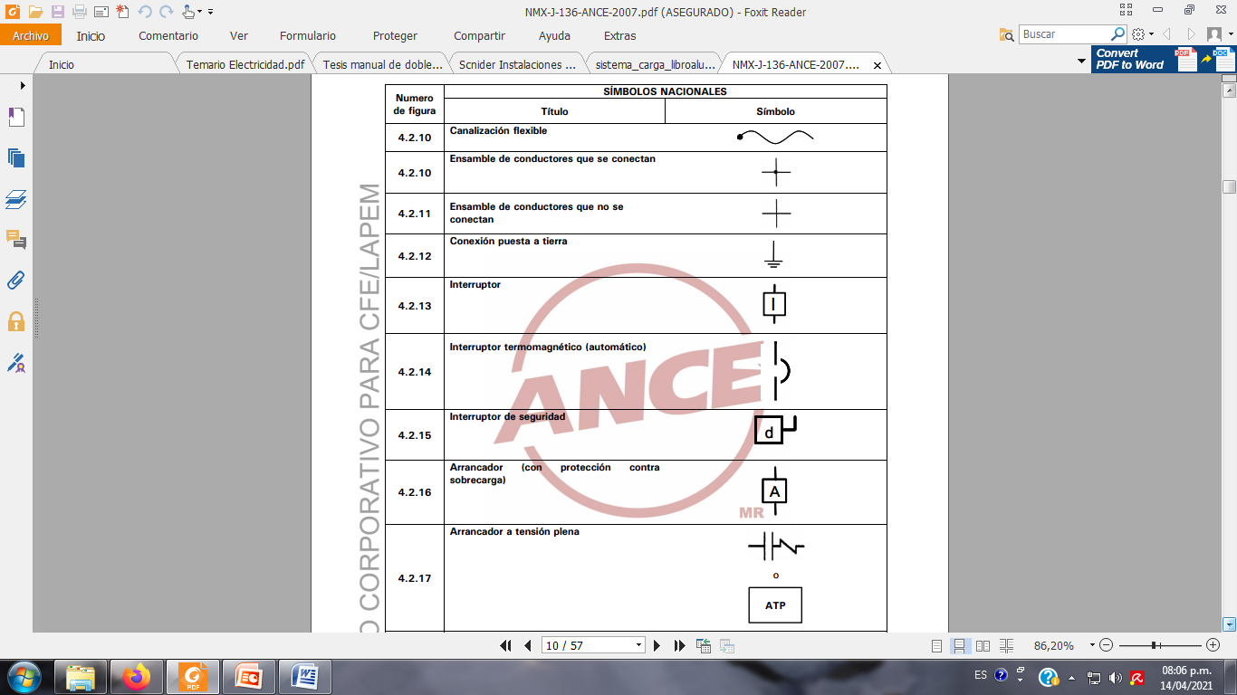
Símbolos para diagramas y planos

Slide 16
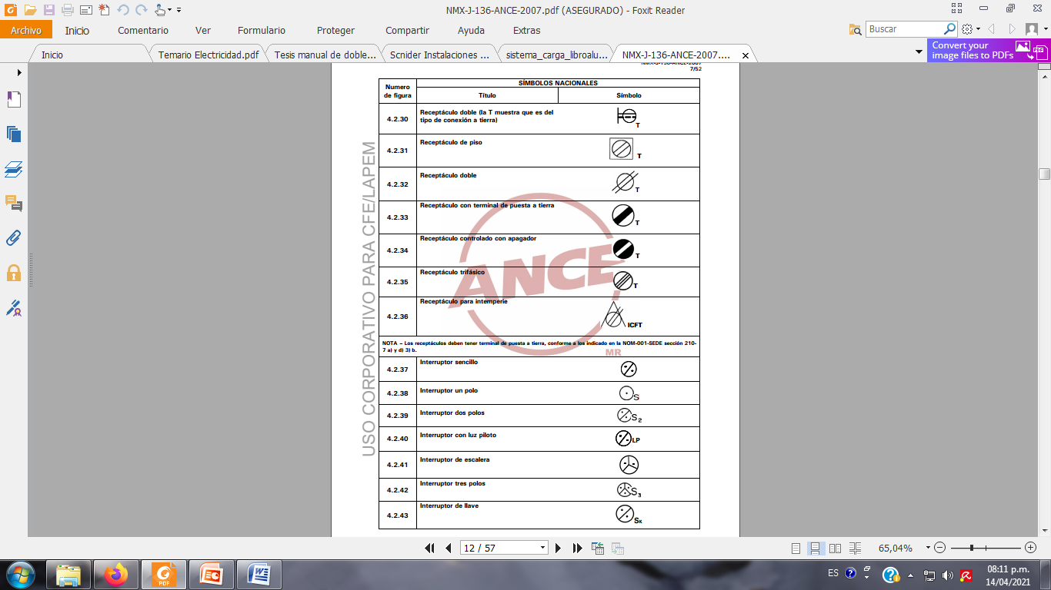
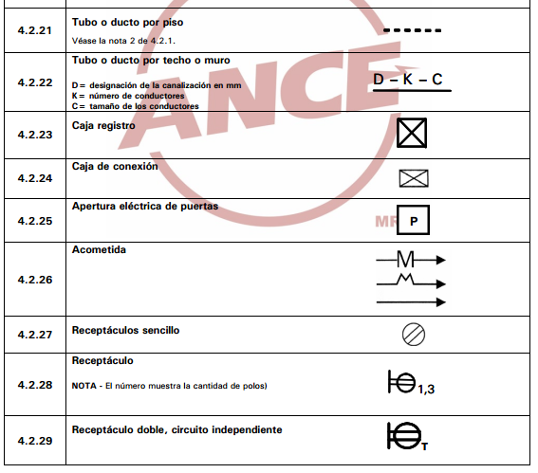
Símbolos para diagramas y planos

Slide 17
Símbolos para diagramas y planos

Slide 18
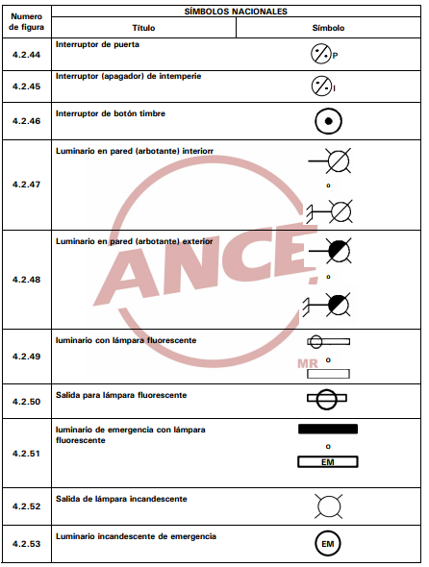
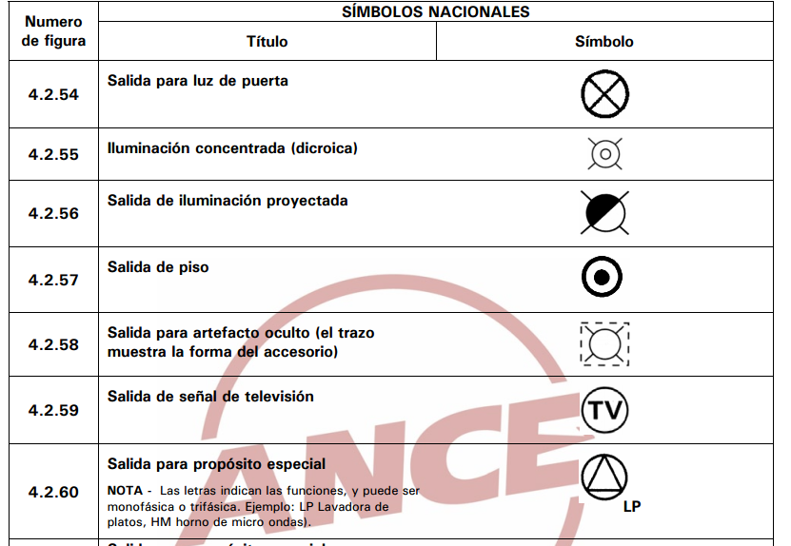
Símbolos para diagramas y planos

Slide 19
Conclusión.
El uso de la simbología eléctrica nos ayuda a la fácil identificación de los elementos y a la interpretación de su función dentro de un circuito eléctrico.

